Slide 1
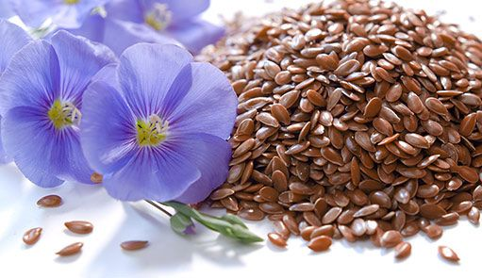
6-мавзу Мойли зиғир ахамияти ва биологияси
РЕЖА
1. Мойли зиғирнинг ахамияти.
2. Мойли зиғир келиб чиқиш тарихи ва тарқалиши
3. Мойли зиғир систематикаси
4. Ривожланиш даврлари ва биологик хусусиятлари

Slide 2
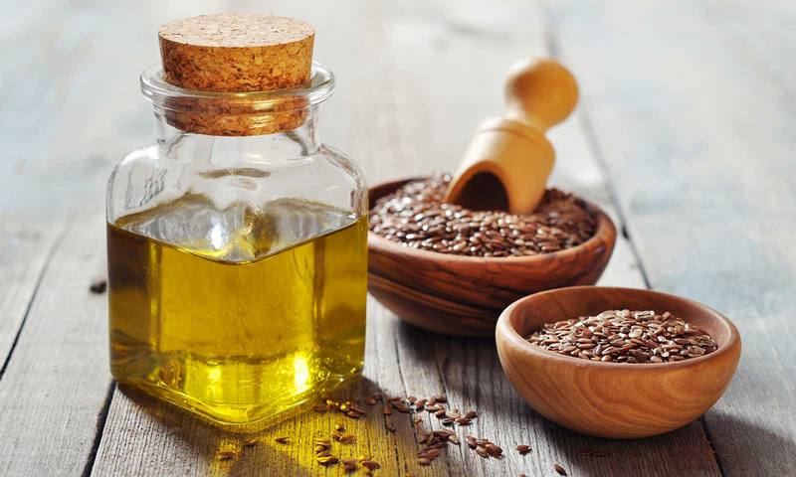

АҲАМИЯТИ
Зиғир мойи тез қурийдиган мойлар гуруҳига киради ва у айникса, лак-буёқ саноатида қимматли хом ашё ҳисобланади. Зиғир мойи алифмой, босмахона буёқлари, совун ва бошқа нарсалар ишлаб чиқаришда ҳамда озиқ - овқатда ишлатилади. Зиғир кунжараси моллар, айниқса, ёш моллар учун қимматли ва тўйимли озиқ ҳисобланади. Зиғир кунжарасининг таркибида 30-36% гача оқсил, 8,6% гача мой ва бошқа озуқалар бор. Зиғир толаси қоғоз саноати учун ишлатилади.

Slide 3
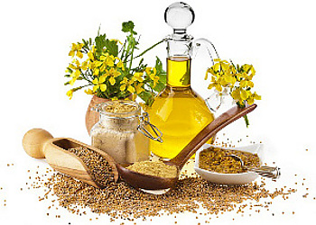
АҲАМИЯТИ
Халқ табобатида зиғирнинг уруғи ва мойидан фойдаланилади. Бронхлар, ўпканинг яллиғланиш касалликларида уруғлари балғам кўчирадиган ва йўталга қарши восита тариқасида ва сурункали колитларда сурги сифатида ишлатилади. Уруғларидан тайёрланган қайнатмани циститлар, қовуқ тошларида, зиғир мойини эса холециститлар, колитлар, бавосил ва сил касаллигида буюрилади. Радикулитлар, миозитлар, артритларда қуруқ зиғир уруғини қиздириб, компресс қилиб қўйиш тавсия этилади.

Slide 4
Зиғир етиштиришда уч хил йўналиш мавжуд
Зиғирни фақат толаси учун етиштириш. Бунда бўйи баланд (110 см) толали зиғир экилиб, унинг поясидан тола олинади.
Уруғ олиш учун етиштириладиган зиғир. Бунинг бўйи паст бўлиб (30 - 40 см) мойли зиғир дейилади ва у факат уруғ учун экилади
Толаси ва уруғ олиш учун етиштириладиган зиғир. Толали зиғир эрта, поя етилмаган вақтида ўрилганда ундан юқори сифатли тола (16 - 30 %) ва уруғ олиш мумкин

Slide 5
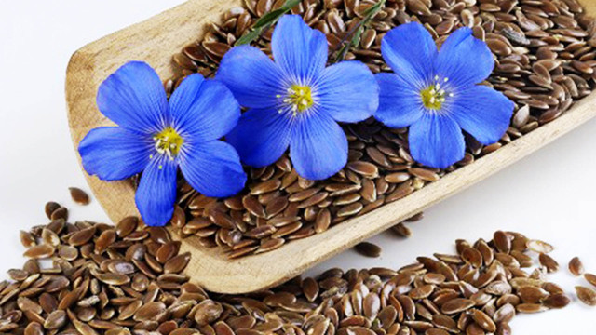
Тарихи
Зиғир жуда қадимги ўсимлик ҳисоблаииб, Ҳиндистон ва Хитойнииг тоғли минтақаларида қадим замонлардан экилган. Эрамиздан 4 - 5 минг йил олдин у Мисрда, Ассирия ва Месопотамияда ҳам экил¬ган. Махсус адабиётларда берилган маълумотларга қараганда, зиғир Жануби - Ғарбий ва шимолий Осиёдан келиб чиққан. Европада ҳам зиғир жуда қадим замонларда экилган. Россияда зиғир толасини ишлайдиган фабрика XII асрда ишга тушган

Slide 6
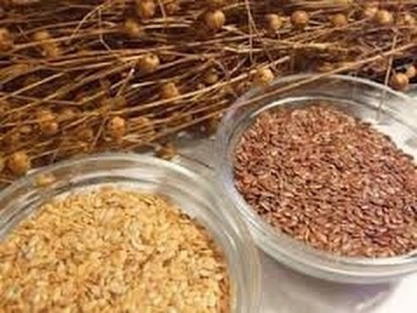
Тарқалиши, ҳосилдорлиги.
XVIII асрга келиб зиғир Россияда кўп экила бошлади. XIX аср ва ундан кейинги даврларда Россия зиғир экадиган ва ундан тола етиштирадиган асосий давлатга айланди. Тола учун зиғир Европа мамла-катларида - Голландия, Белгия, Франция, Англия, Германия, Польша, Чехия, Словакияда кўп экилади.
Мамлакатимизда зиғир 19-22 минг гектар майдонга, асосан Жиззах, Қашқадарё ва Сурхондарё вилоятларида экилади.
Лалми ерларида 4,0 минг гектарга экилган, ўртача ҳосил 3,0 ц/га етган. Лалми ерларда 5 - 6 ц/га, сувли ерларда 10 - 15ц/га ypyғ олинади

Slide 7
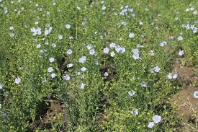

Систематикаси
Мойли зиғир хам худди толали зиғир сингари, маданий зиғир-Linum usitatissimum турига киради. Мойли зиғир Ўзбекистонда лалмикор ерларда экилади.

Slide 8
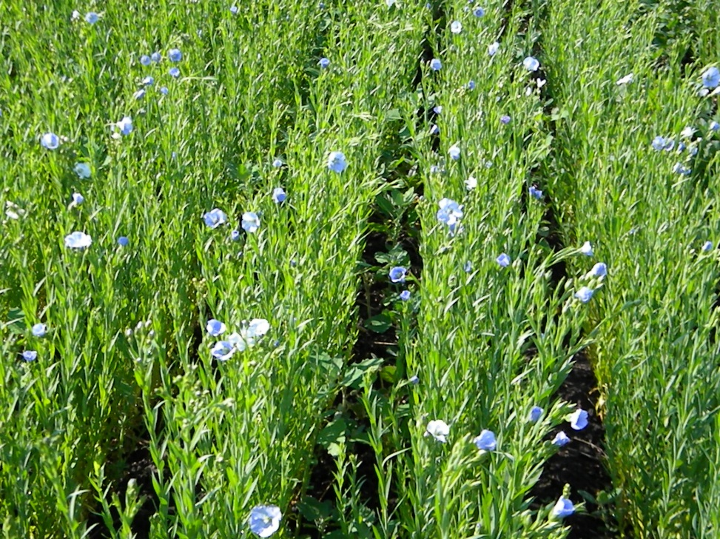
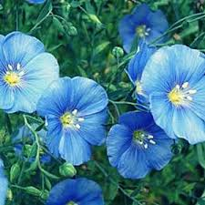
Зиғир ўсимлигини тузилиши.
Мойли зиғир йиллик ўт ўсимликдир. Илдиз тизими ўқ илдиз типига киради, лекин толали зиғир илдизга қараганда анча яхши ривожланади.
Пояси ингичка, найсимон бўлиб, лалмикор ерларда бўйи 20см дан 50см гача етади, сершох. Ён шохлари поясининг асосидан ё бўлмаса юқори ярмидан чиқади.
Барглари майда, бандсиз бўлиб, шаклан толали зиғир баргларига ўхшаб кетади. Тўпгули, гули, кўсакчасининг тузилиши толали зиғир шу органларининг тузилишидан хеч кандай фарқ килмайди. Лекин гули билан касакчаси бирмунча йирик бўлиши мумкин

Slide 9
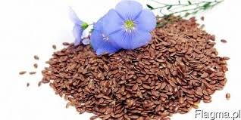
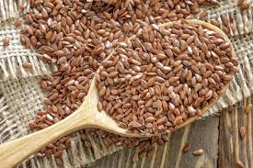
Ўсимликнинг уруғи
Мойли зиғирнинг уруғи ё майда ёки бирмунча йирик бўлади. Бу зиғир жуда сершох бўлганлигидан кўп кўсакча ҳосил бўлади ва шунга кўра анча юқори ҳосил олинади. Мойли зиғир поясидан сифатсиз хамда толали зиғирга нисбатан кам тола олинади.Мойли зиғирнинг жуда сершох шаклларидан мутлақо тола олинмайди. Мойли зиғир уруғи таркибида мой кўп бўлиб, 42-45 % гача етади.

Slide 10
Маданий зиғирнинг жуда кўп хилма-хил шакллари бор, улар талайгина морфологик ва биологик белгилари билан бир-биридан фарқ қилади. Зиғирнинг тадқиқотчи Е.В. Вольф таклиф этган сўнги классификациясига кўра L. usitatissimum тури бешта кенжа турга: хинд-эфиопоия, хинд, евроосиё, ўрта денгиз кенжа турлари ва оралиқ кенжа турга бўлинади. Биринчи икки кенжа тур бизда экилмайди, шунинг учун уларнинг ахамияти йўқ ва диққатга молик эмас. Куйида колган учта кенжа турни (Е.В. Вольф классификацияси бўйича) кискача тавсифлаймиз
Евроосиё кенжа тури-subsp. eurasiaticum Vav.et Ell.
Ўрта денгиз кенжа тури-subsp. mediterranium Vav. et Ell
Оралиқ кенжа тур-subsp. transitorium Ell.

Slide 11
Маданий зиғир энг мухим кенжа турларининг белгилари.
Ўсимликнинг қисмлари | Евроосиё кенжа тури | Ўрта денгиз кенжа тури | Оралиқ кенжа тур.
Гулининг диаметри,мм | Майда, очилган 15-24 | Йирик, тўлиқ, очилган 25-31 | Йирик ва ўртача, тула очилмаган. 22-24
Кўсакчаларининг бўйи, мм | Майда 6,1-8,3 | Йирик 8,5-11,1 | Ўртача 7,3-9,4
Эни, мм | 5,7-6,8 | 7,6-8,5 | 6,9-7,5
Уруғнинг бўйи, мм | Майда 3,6-4,9 | Йирик 5,6-6,2 | Ўртача 4,3-5,5
Эни, мм | 1,8-2,4 | 2,8-3,1 | 2,1-2,7
1000 донасининг вазни, г | 2,1-6,2 | 10-13 | 6,9-9,3

Slide 12
Маданий зиғир тур гурухининг асосий белгилари
Асосий белгиси | Тури хилларининг гурухи
 | толали зиғир | оралиқ зиғир | мойли зиғирлар | ер багирлаб ўсадиган зиғирлар | йирик донли зиғирлар
Ўсимликнинг бўйи, см | 70-125 | 50-70 | 30-50 | 50-60 | 55-70
Поясининг сершохлиги | Шохланмайди. | Кам шохланади | Кўп шохланади | Кўп шохланади | Кам шохланади
Битта ўсимликдаги поялар сони,дона | 1 | 1-2 | 4-5ва ундан кўп | 4-6 | 1-2
Битта ўсимликдаги кўсаклар сони | 9-12 | 15-26 | 30-50 | 30-40 | 15-20
100 та доннинг вазни, г | 3,7-5,5 | 4,5-6,0 | 4-8 | 2,7-5,0 | 6,5-12

Slide 13
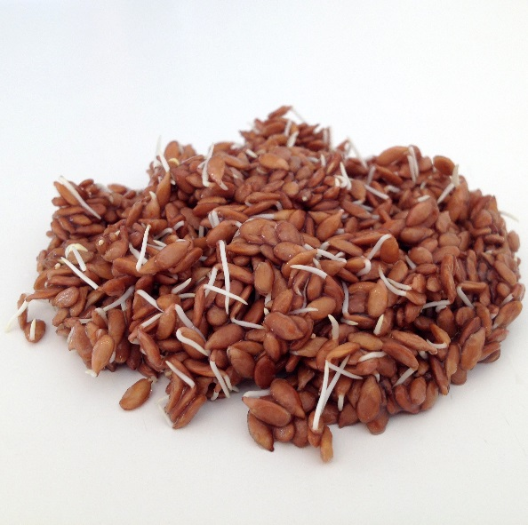
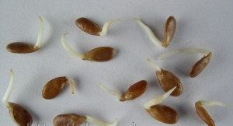
Ривожланиш даврлари. Зиғир ўсимлиги ўсиш даврида қуйидаги ривожланиш босқичларини ўтайди: майсаланиш, арча ҳолати, шохланиш, гуллаш ва пишиш
Майсаланиш даври. Нормал шароитда зиғир уруғи 6 - 7 кунда униб чиқади. Бу даврда ўсимлик иккита уруғ баргга ва уларнинг ўртасида ўсиш нўқтасига эга бўлади. Бу давржа ўсимлик секин ўсади, аммо илдизи тез ривожланади

Slide 14
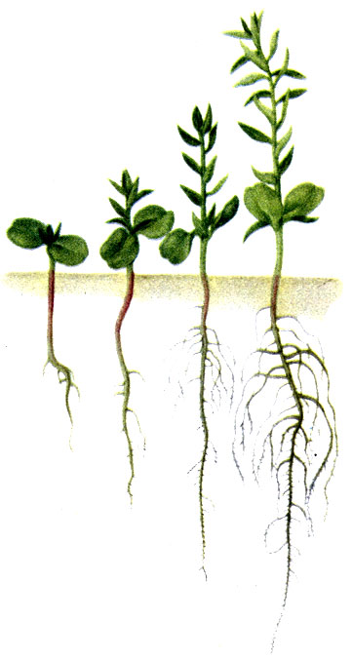
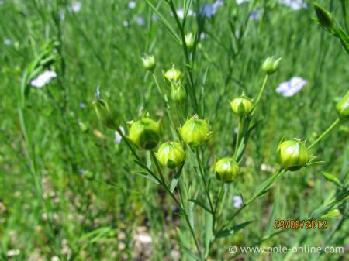
Арча даври.
18 - 20 кунда ўсимликнинг бўйи 6 - 10 см га етганда 5 жуфт барг ҳосил қилади ва шу даврда арча даврини ўтайди. Бу иккала ри­вожланиш даврида ўсимлик секин ўсади, лекин, илдизнинг ўсиши тезроқ бўлиб, илдиз шу даврда шаклланади

Slide 15
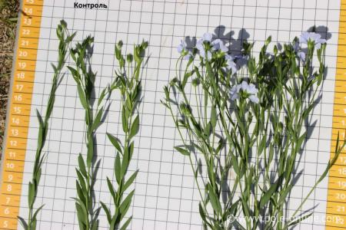
Шоналаш даври
Бу даврдаўсимликнинг тез ўсиш даври бошланиб, бир суткада 3 - 5 см ўсади. Бу давр шоналаш бошлангунча 12 - 20 кун давом этади. Бу даврда пояда тола шаклланади, ривожланиши бошланади. Кейинчалик поянинг ўсиши секинлашади ва гуллаш даври охирида поянинг ўсиши тўхтайди

Slide 16
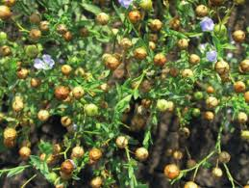
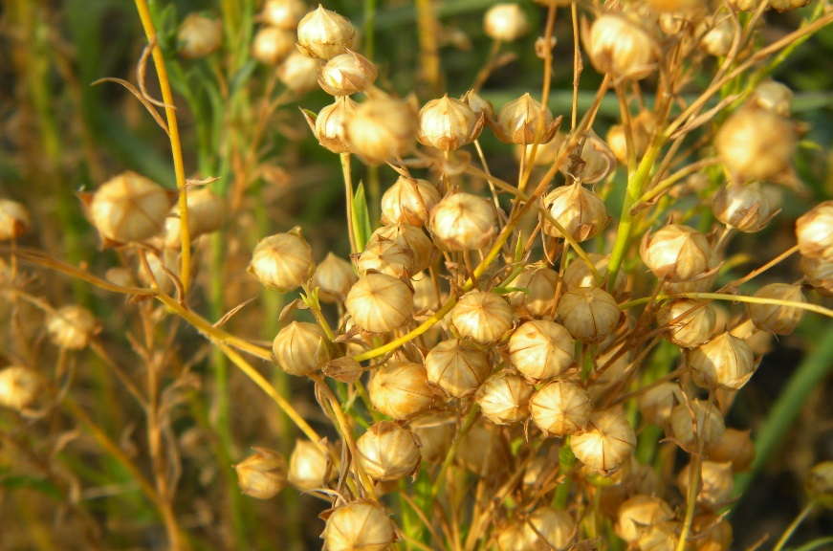
Пишиш даври.
Яшил, ўрта сариқ, сариқ ва тўла пишиш даврларига бўлинади. Ёппасига гуллагандан сўнг 35 - 40 кун ўтгандан сўнг сариқ пишиш даври бошланади ва бундан бир неча кун ўтгандан сўнг тўла пишиш даври келади. Пишиш даврларининг орасида кескин фарқ йўқ. Тола олиш учун эрта сариқ пишиш даврда бошлаб сариқ пишиш даврида тугатиш лозим.Бу даврда 65 - 75% кўсаклар сариқ - яшил рангли бўлади. Кўсакдаги уруғдар сариқ ёки қўнғир тусли бўлади. Зиғирнинг пояси сариқ - яшил бўлади.ПАстки қисмида барглар тўкилади, ўрта қисмида сарғаяди, юқорги қисмида яшил рангли бўлади.

Slide 17

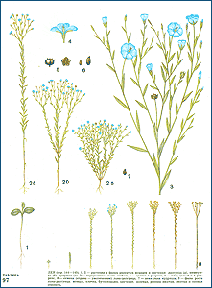
Иссиқликка талаби..
БИОЛОГИК ХУСУСИЯТЛАРИ
Зиғир ҳароратга талабчан эмас, у ўрта ҳароратни талаб қиладиган ўсимлик ҳисобланиб, унинг уруғлари 5 ^{о}С да униб чиқади. - 3 - 5 ^{о}С совуққа чидаш беради. Экиш майса ҳосил қилиш даврида фаол ҳарорат 6 ^{о}С ҳисобланади. Униб чиқиш дав­рида энг мақбул ҳарорат 9 - 12 ^{о}С, кейинги ўсиш ва ривожланиши учун 16 - 18 ^{о}С ҳисобланади. Ҳаво ҳарорати 22 ^{о}С ва ундан юқори бўлганда ўсимликнинг ўсиши ва ривожланишига салбий таъсир кўрсатади. зиғирнинг техник етилиши учун ўртача ҳарорат 10 ^{о}С бўлганда 75 - 90 ва ундан кўпроқ кун талаб қилинади, бўйли зиғир эса 1100 - 1500 ^{о}Сфаол ҳарорат талаб хилади

Slide 18
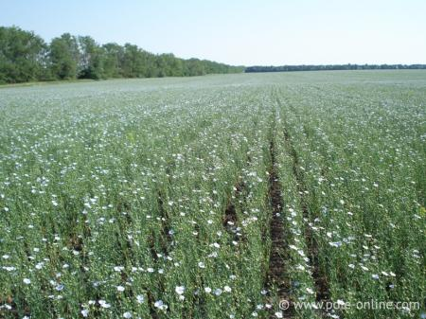
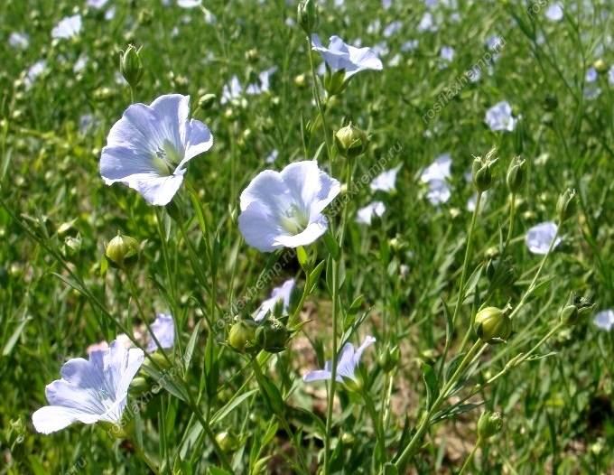
Зиғирнинг намликка талаби..
Баланд бўйли зиғир намга талабчан бўлиб, унинг уруғи униб чи­қиши учун 160 %, паст бўйли зиғир эса 140 % нам олиши керак. Ба­ланд бўйли зиғир узун кунли ўсимлик, у енгил тупроқларни, паст бўйли зиғир эса бегона ўтлардан тоза бўлган тупроқларни хоҳлайди.
Экишдан бошлаб эрта сариқ пишиш давригача тупроқда сув етарли бўлмаслиги салбий таъсир кўрсатади. Амал даврида бир ўлчамда органик модда ҳосил қилиш учун 400 - 430 ўлчамда сув сарфлайди. Тупроқнинг намлиги экишдан тез ўсиш давригача 60%, тез ўсиш давридан гуллашгача 80%, пишиш даврида 40 - 60% бўлганда юқори сифатли тлла етишти рилади

Slide 19
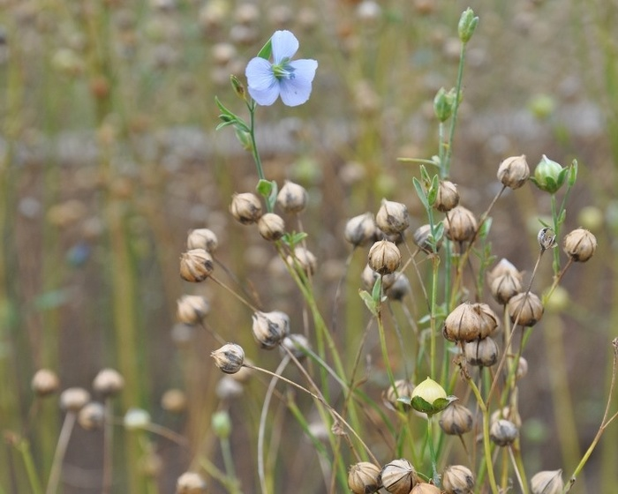
Зиғирнинг ёруғликка талаби
Зиғир узун кунли ўсимлик. Амал даврида илиқ булутли кунларда зиғир яхши ривожланади, фотосинтез жараёни фаол ўтади. Қуёш нурлари таъсирида кучли шохланиши мумкаин, бу тола сифатини ва чиқишини пасайтиради.

Slide 20
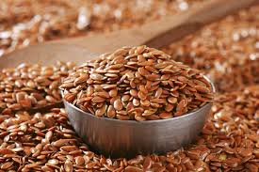
озиқ моддаларига талабчанлиги
Илдиз тизими суст ривожланганлиги туфайли тупроқда озиқа элементларини енгил ўзлаштирадиган шаклда бўлгани талаб қилинади. Азот меъёридан ортиқ бўлса поя йўғонлашади, ётиб қолади, тола сифати паст бўлади. Азот “арча” давридан шоналаш давригача азотни кўп талаб қилади.
Амал даврининг бошларида фосфорга жуда талабчан бўлади. Калий элементи етарли миқдорда бўлса тола сифати юқори бўлади, пояни ётиб қолишдан сақлайди. Олимларнинг тавсияси бўйича азот, фосфор ва калийнинг нисбати қуйидагича бўлиши керак: 1:2:2,1 :3 :3 ва 1:3:4.
Зиғир микроэлементлардан борга талабчан. Тавсия қилинадиган ўғит меъёрдари: азота 90, калий 60, фосфор 20 кг гача..
90 кг азот
20 кг фосфор
60 кг калий
1 т уруғ

Slide 21
ЭЪТИБОРИНГИЗ
У Ч У Н
РАХМАТ !!!

